Slide 1
iOS APP程式設計
陳重宏 @ 創能學院
keny@gis.tw

Slide 2
App icon設計與設定

Slide 3
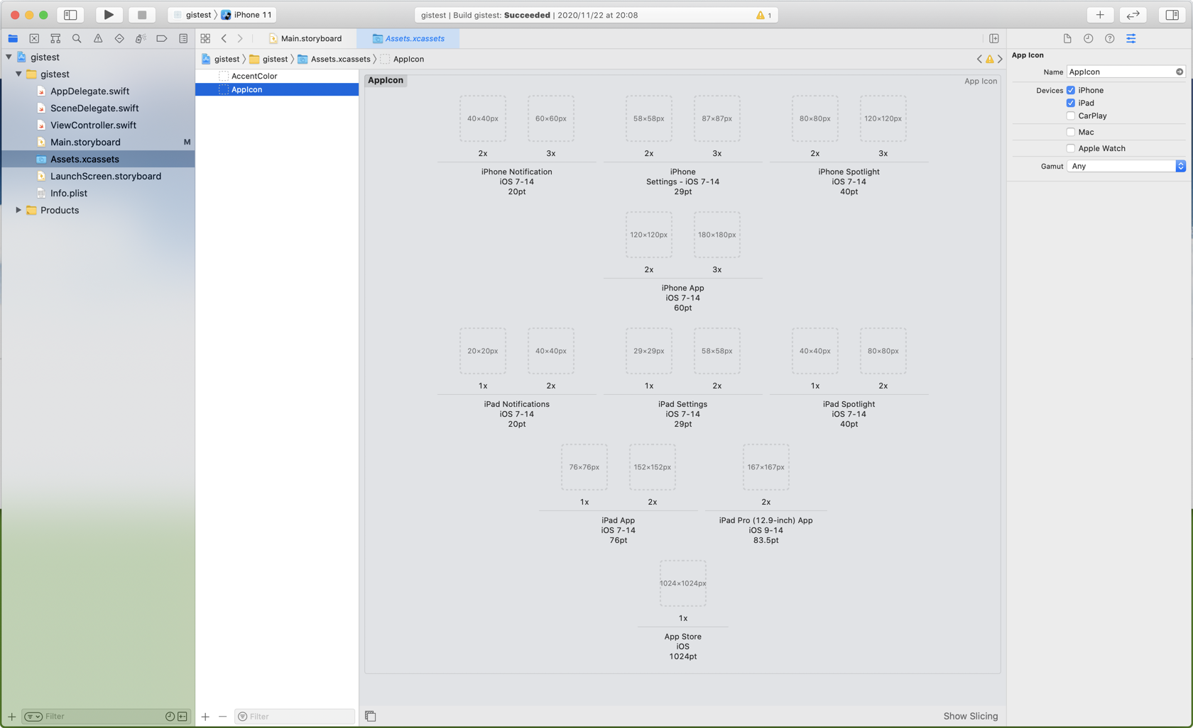

Slide 4
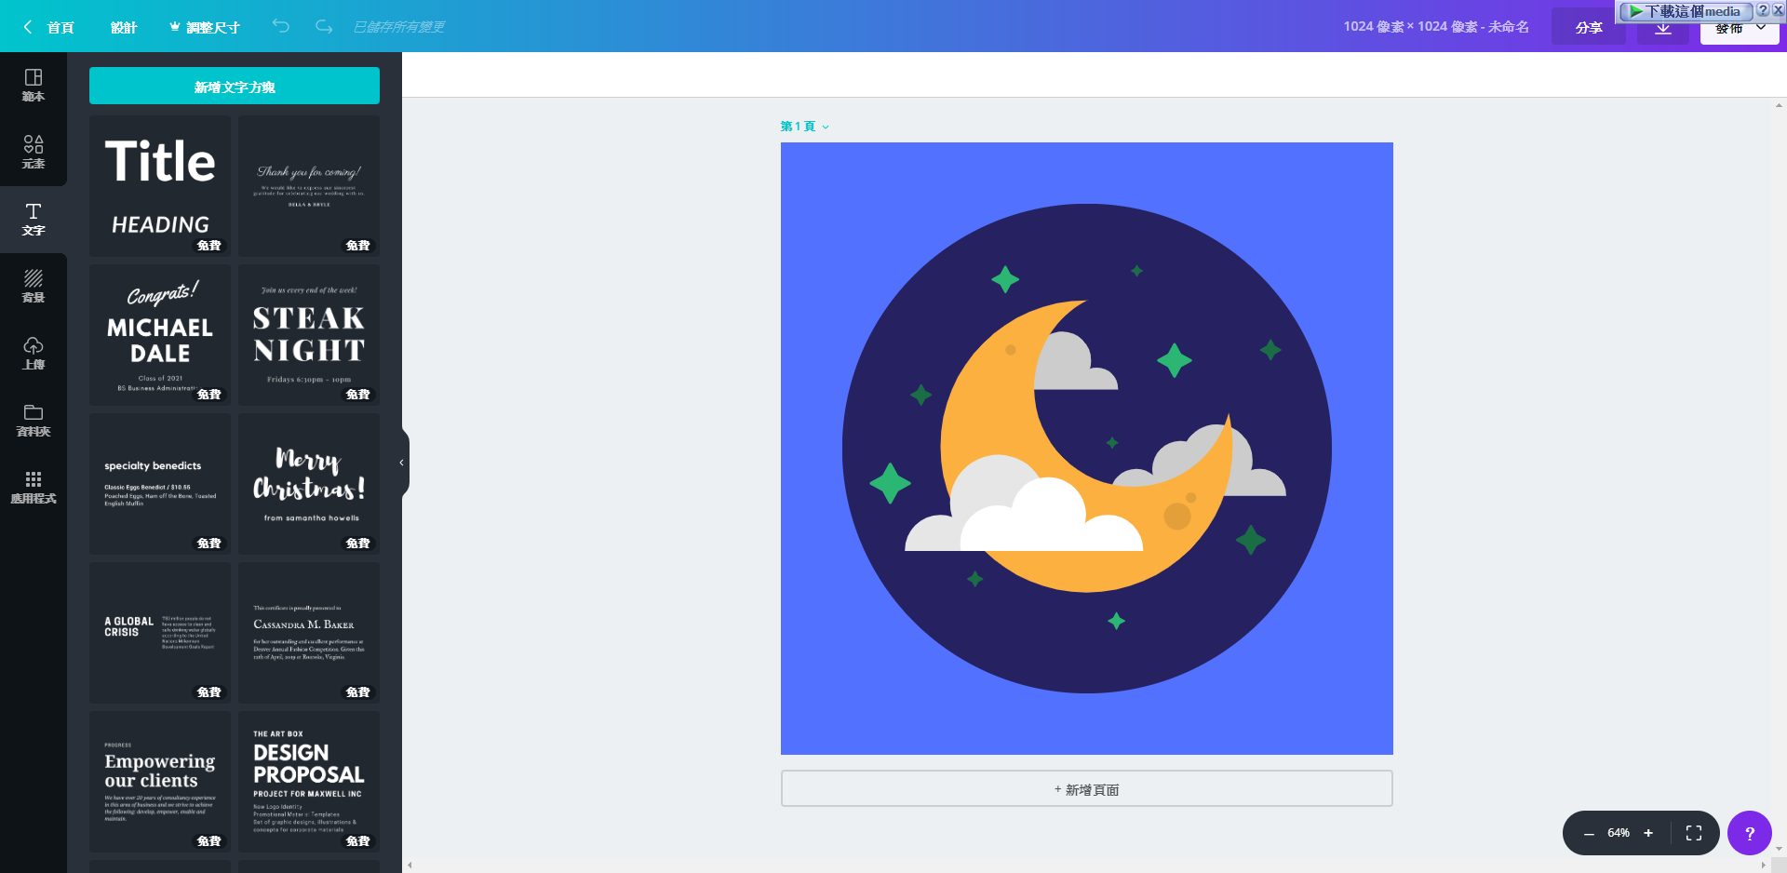
設計App圖示
https://www.canva.com/zh_tw/
Notes:
https://www.canva.com/zh_tw/education

Slide 5
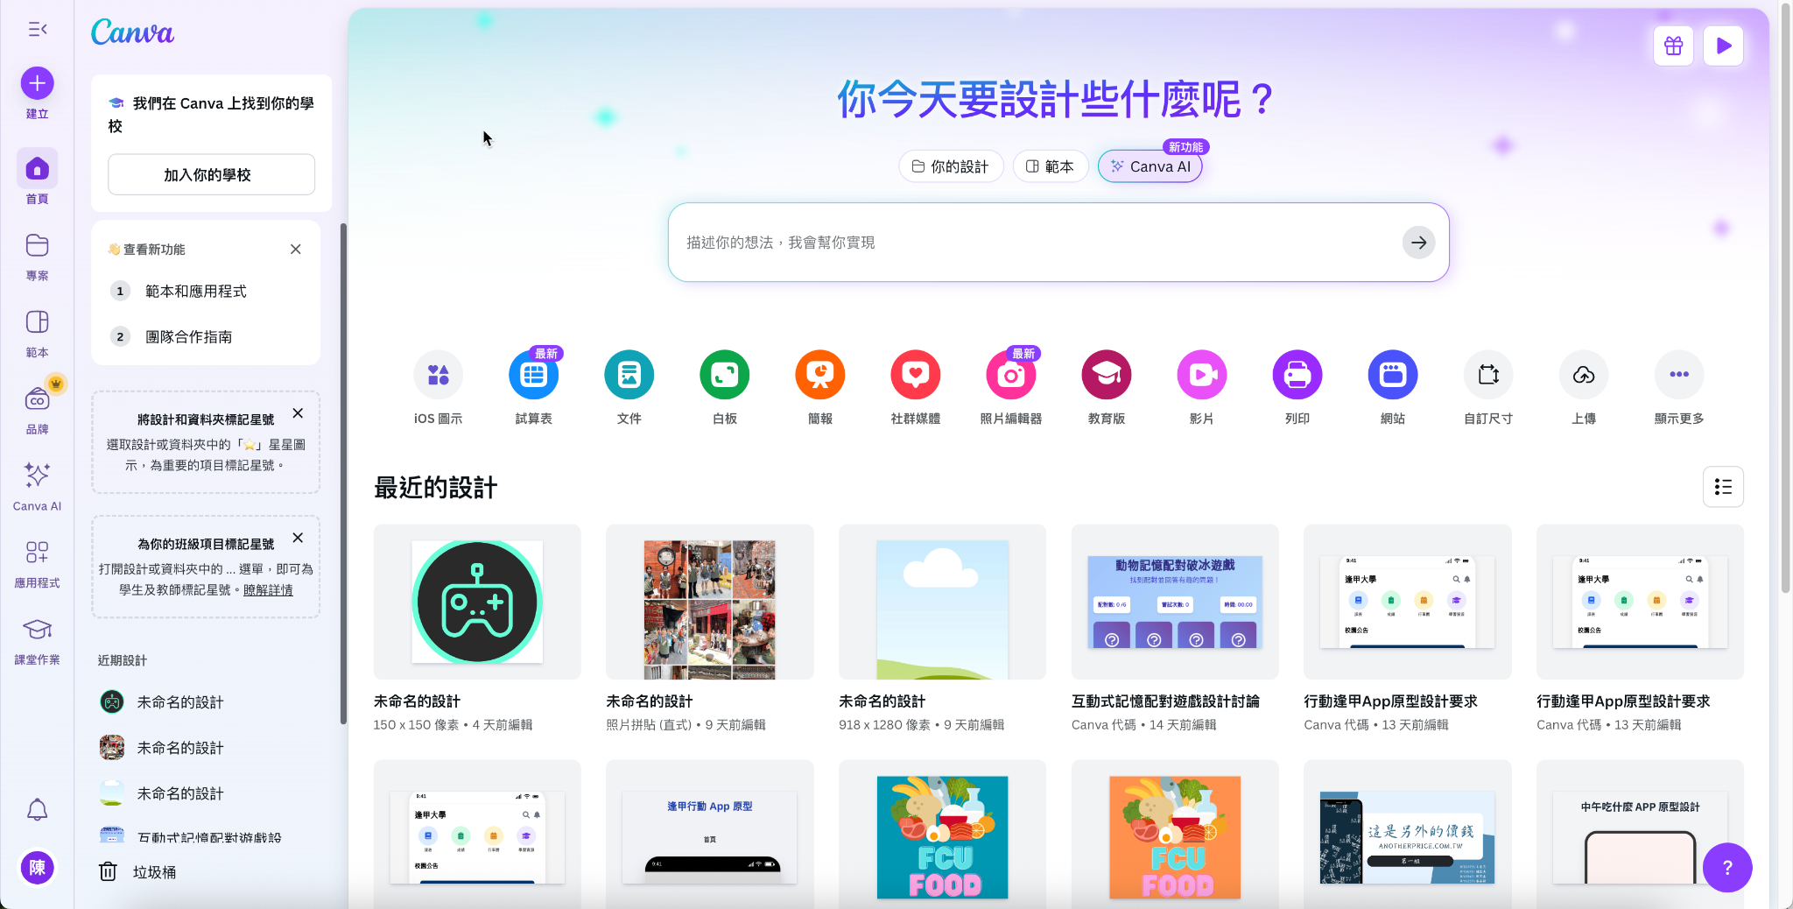
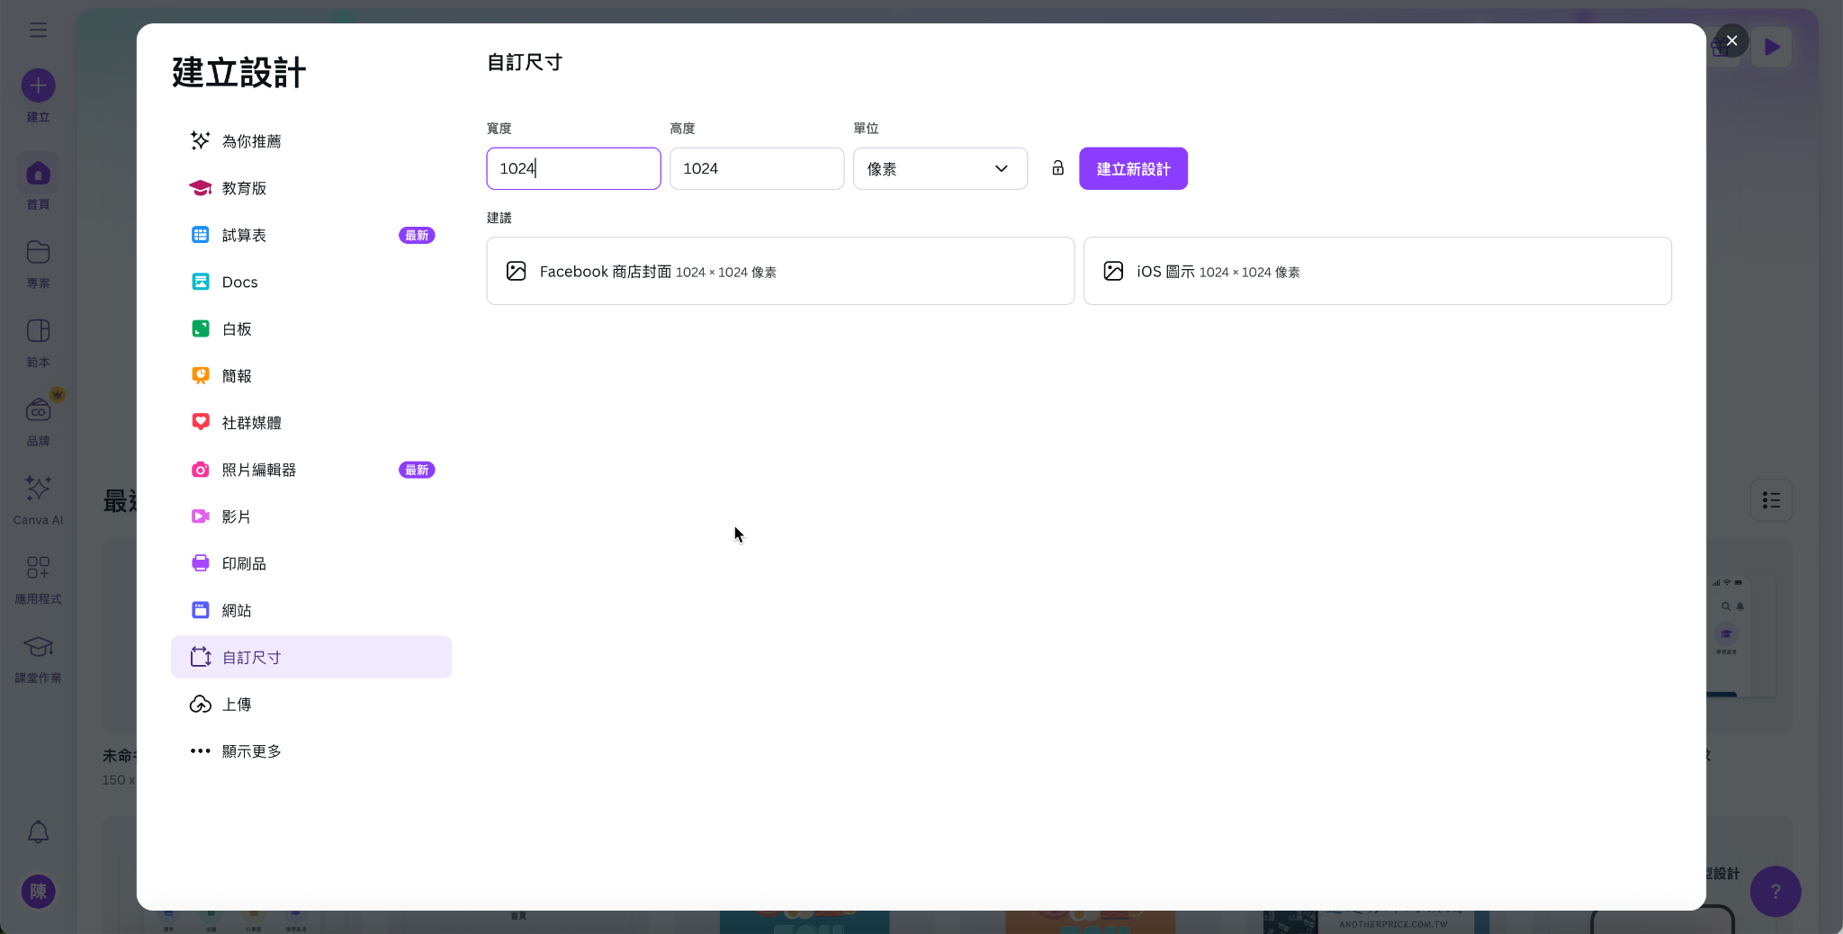
建立1024*1024像素設計圖

Slide 6
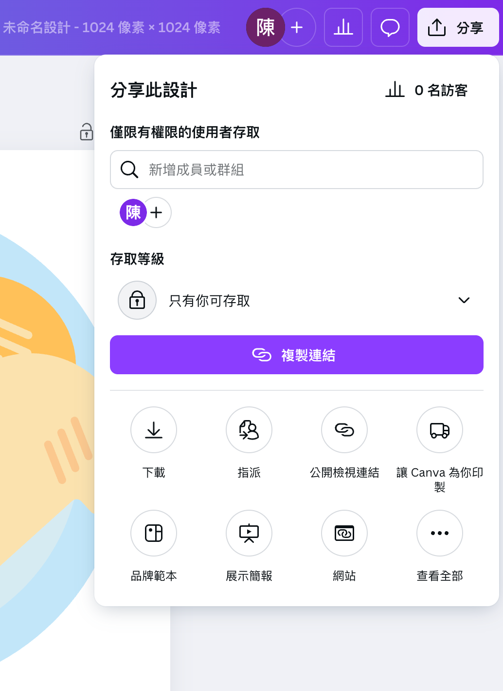
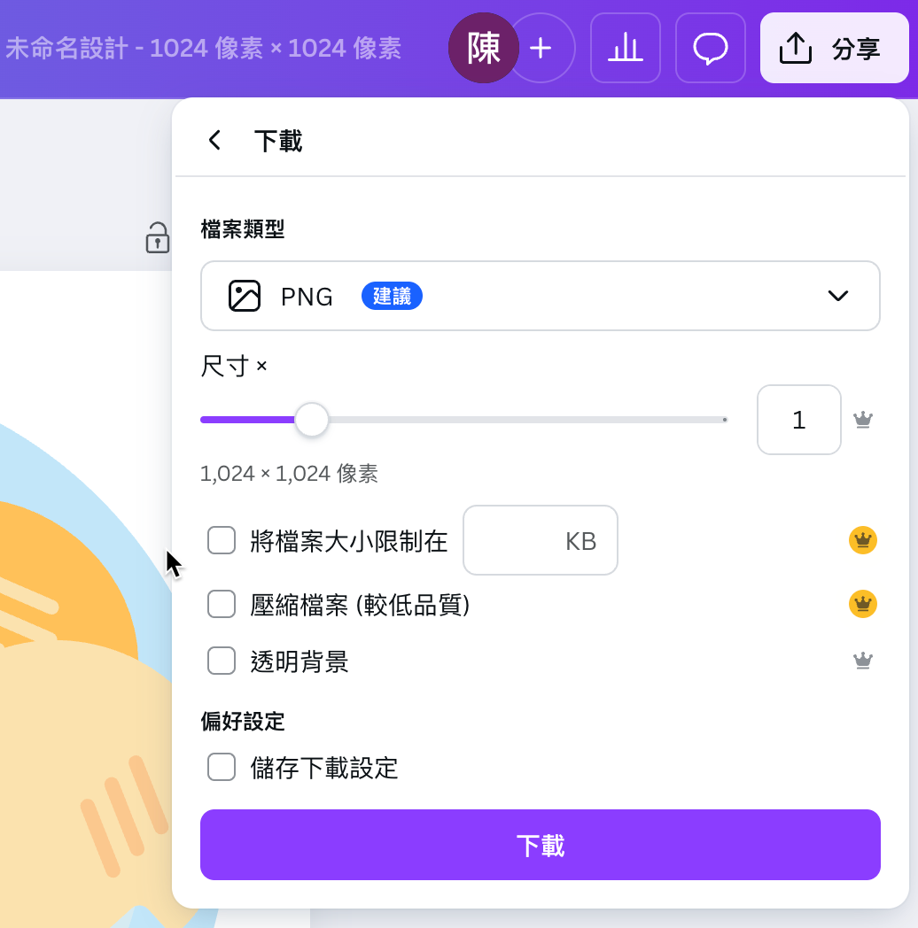
下載1024*1024像素圖示

Slide 7
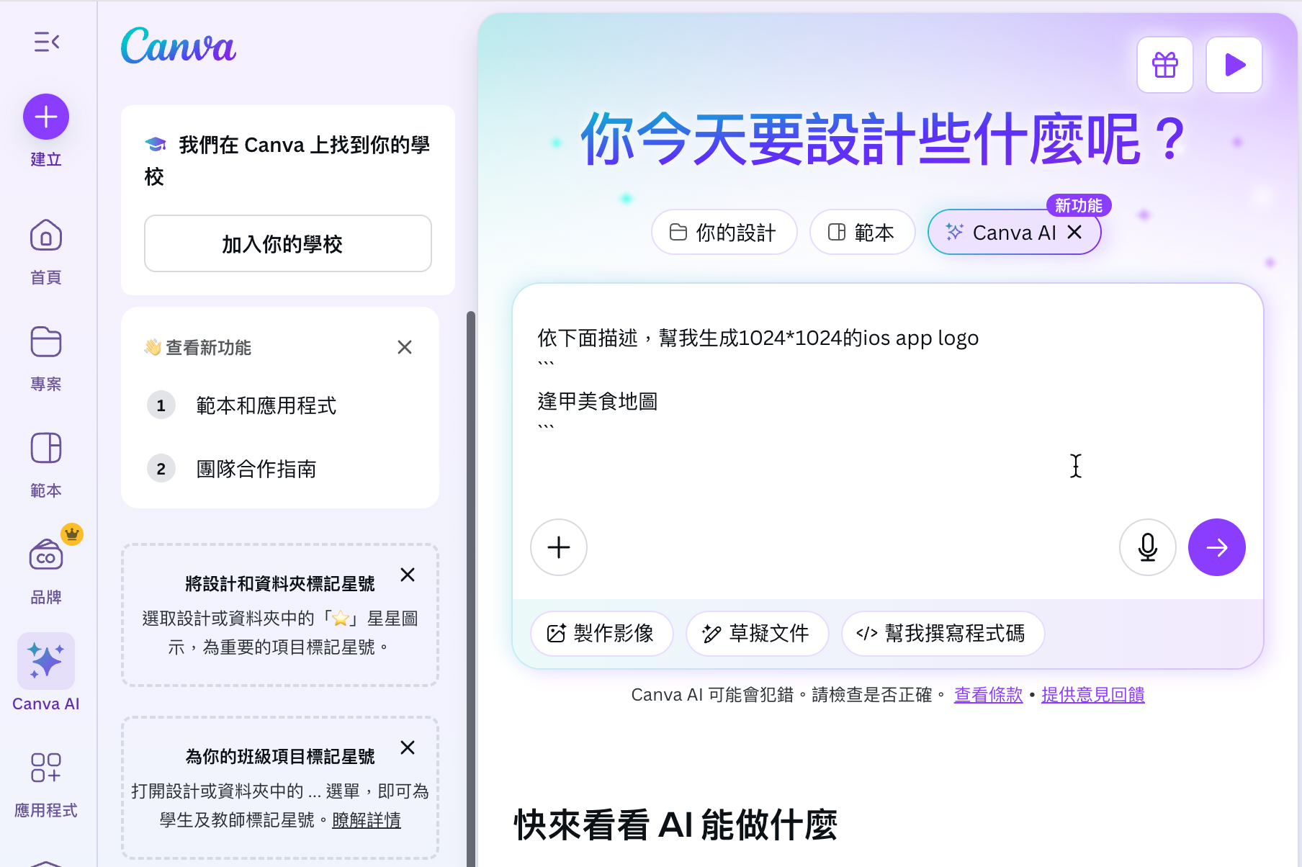
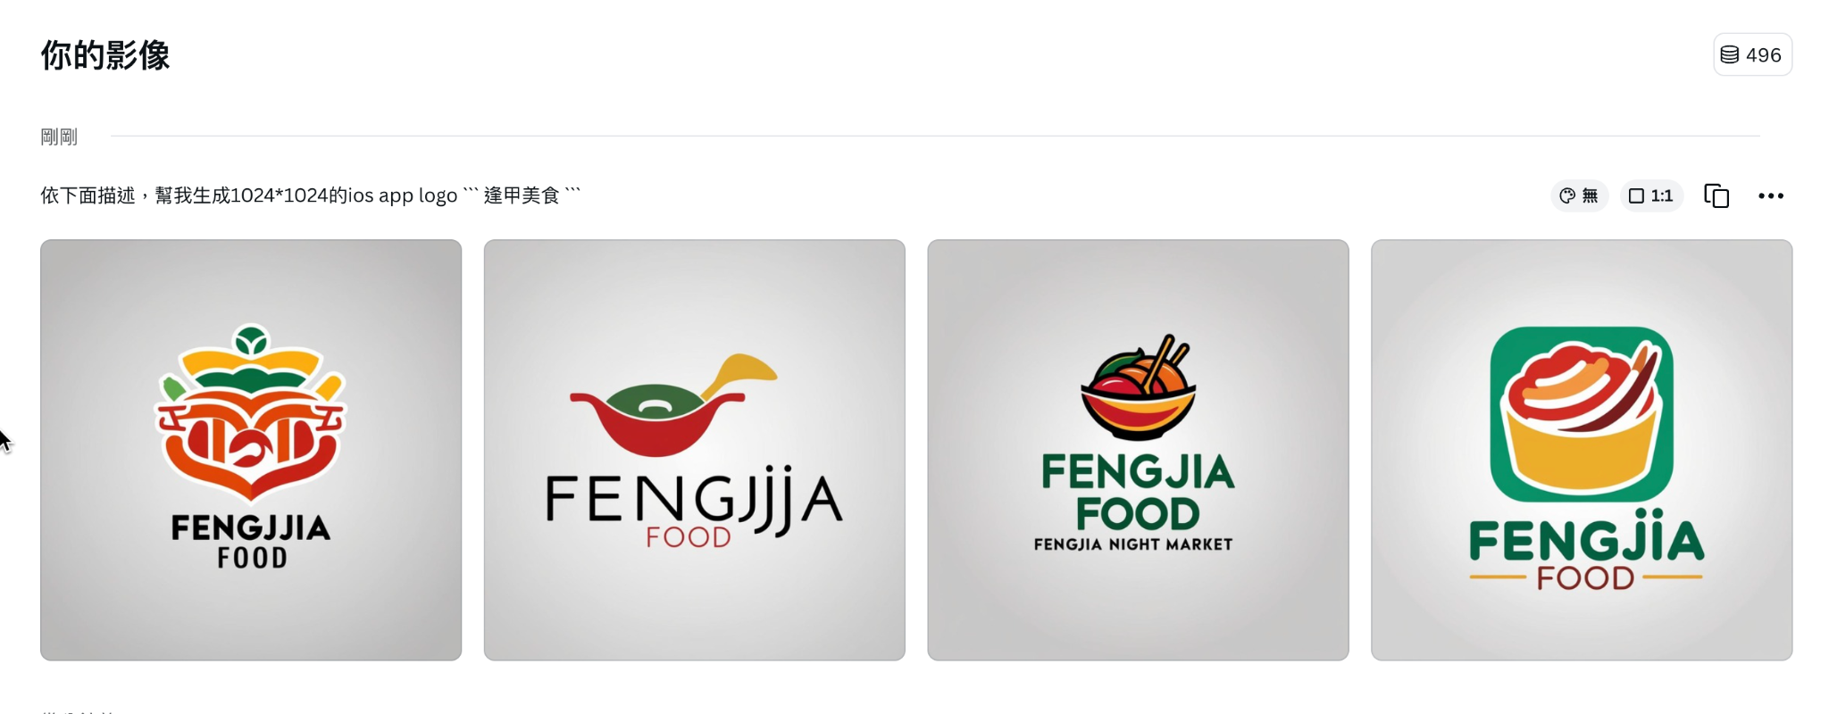
Canva AI
依下面描述，幫我生成1024*1024的ios app logo
```
你App的說明內容
```
Notes:
依下面描述，幫我生成1024*1024的ios app logo
```
逢甲美食App是一個致力於連結美食與饕客的數位平台，為用戶提供即時、精準的美食推薦與便捷的導航服務。不論是想探索人氣美食還是尋找優惠折扣，此App都能成為您在逢甲地區的最佳導覽工具。
```
generate a 1024*1024 ios app icon by fellowing description:
```
The Feng Chia Food App is a digital platform dedicated to connecting food and foodies, providing users with real-time, accurate food recommendations and convenient navigation services. Whether you want to explore popular dishes or find discounts, this app can be your best guide in the Feng Chia area.
```

Slide 8
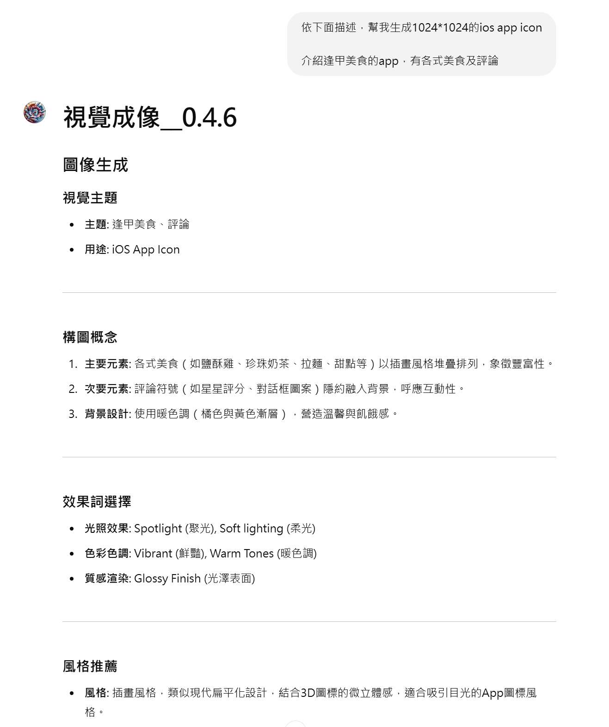
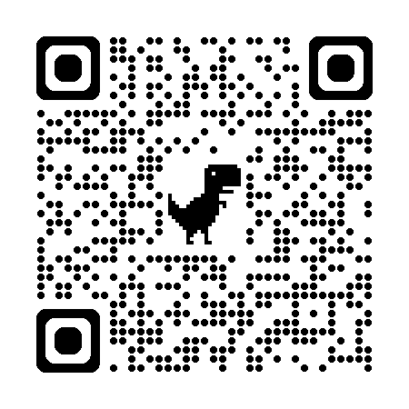

ChatGPT 生圖
依下面描述，幫我生成1024*1024的ios app logo
```
你App的說明內容
```
視覺成像
Notes:
依下面描述，幫我生成1024*1024的ios app logo
```
逢甲美食App是一個致力於連結美食與饕客的數位平台，為用戶提供即時、精準的美食推薦與便捷的導航服務。不論是想探索人氣美食還是尋找優惠折扣，此App都能成為您在逢甲地區的最佳導覽工具。
```
generate a 1024*1024 ios app icon by fellowing description:
```
The Feng Chia Food App is a digital platform dedicated to connecting food and foodies, providing users with real-time, accurate food recommendations and convenient navigation services. Whether you want to explore popular dishes or find discounts, this app can be your best guide in the Feng Chia area.
```

Slide 9
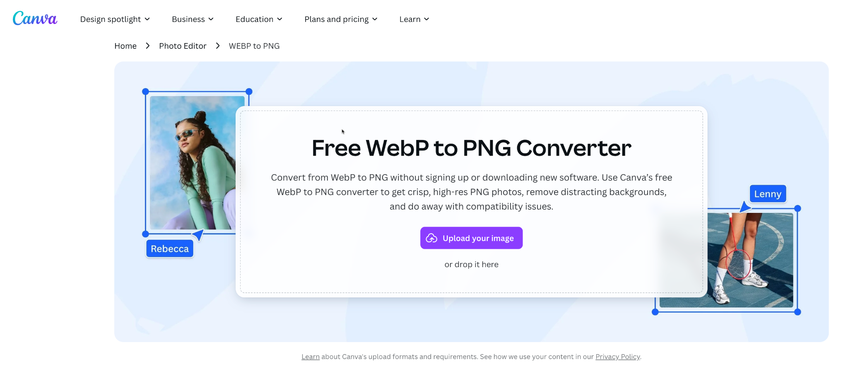
Webp to png
https://www.canva.com/features/webp-to-png-converter/

Slide 10
一圖設置全尺寸

Slide 11
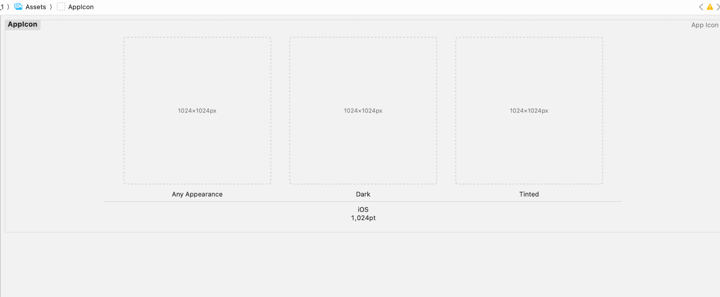
只需要1024*1024圖片

Slide 12
App LaunchScreen設定

Slide 13
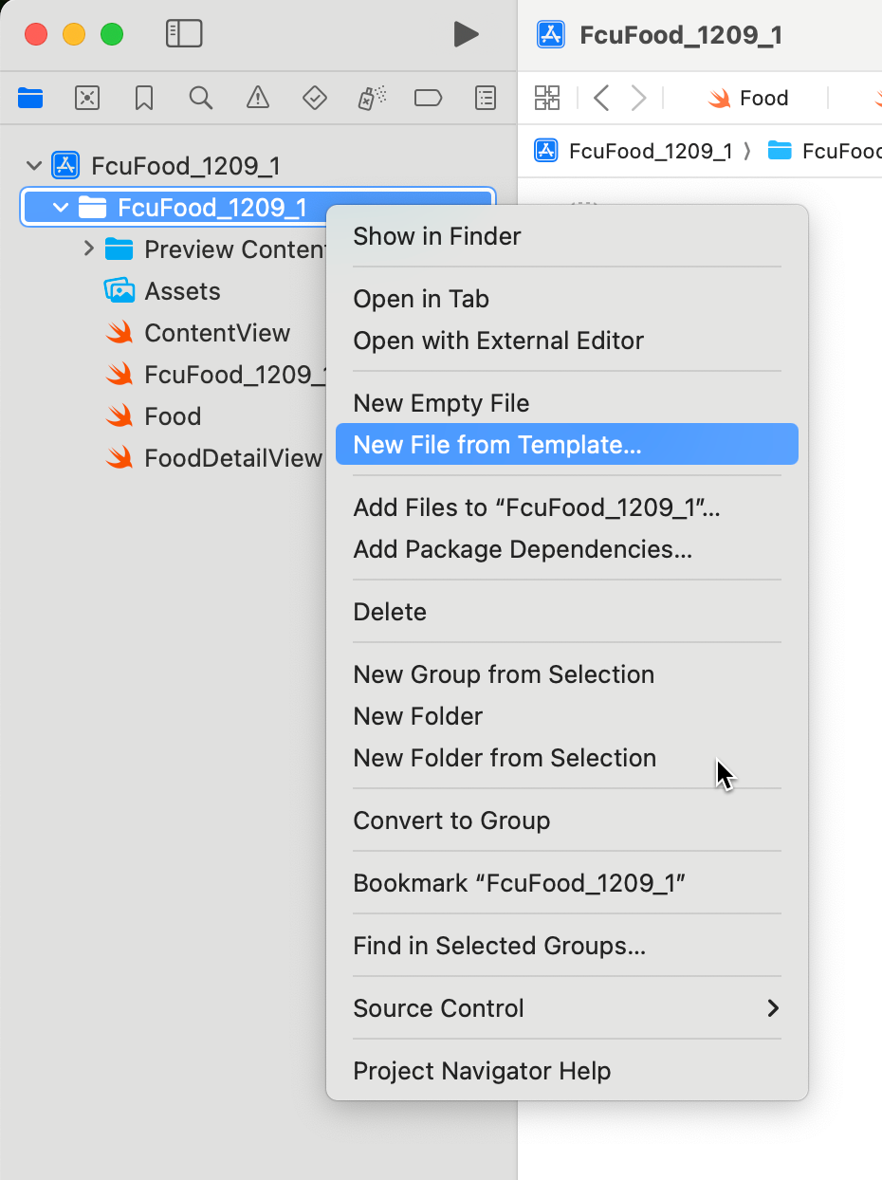
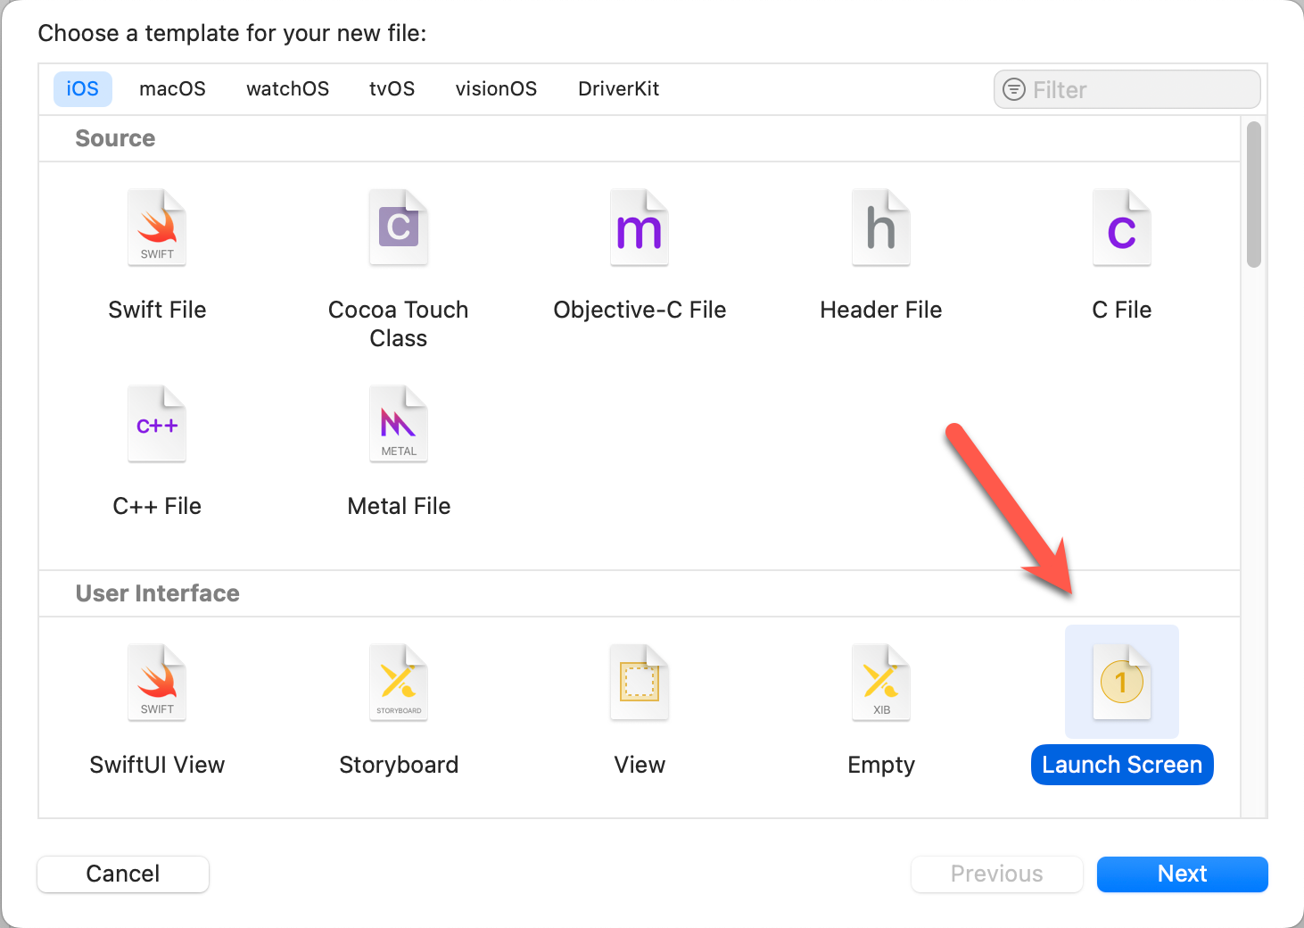
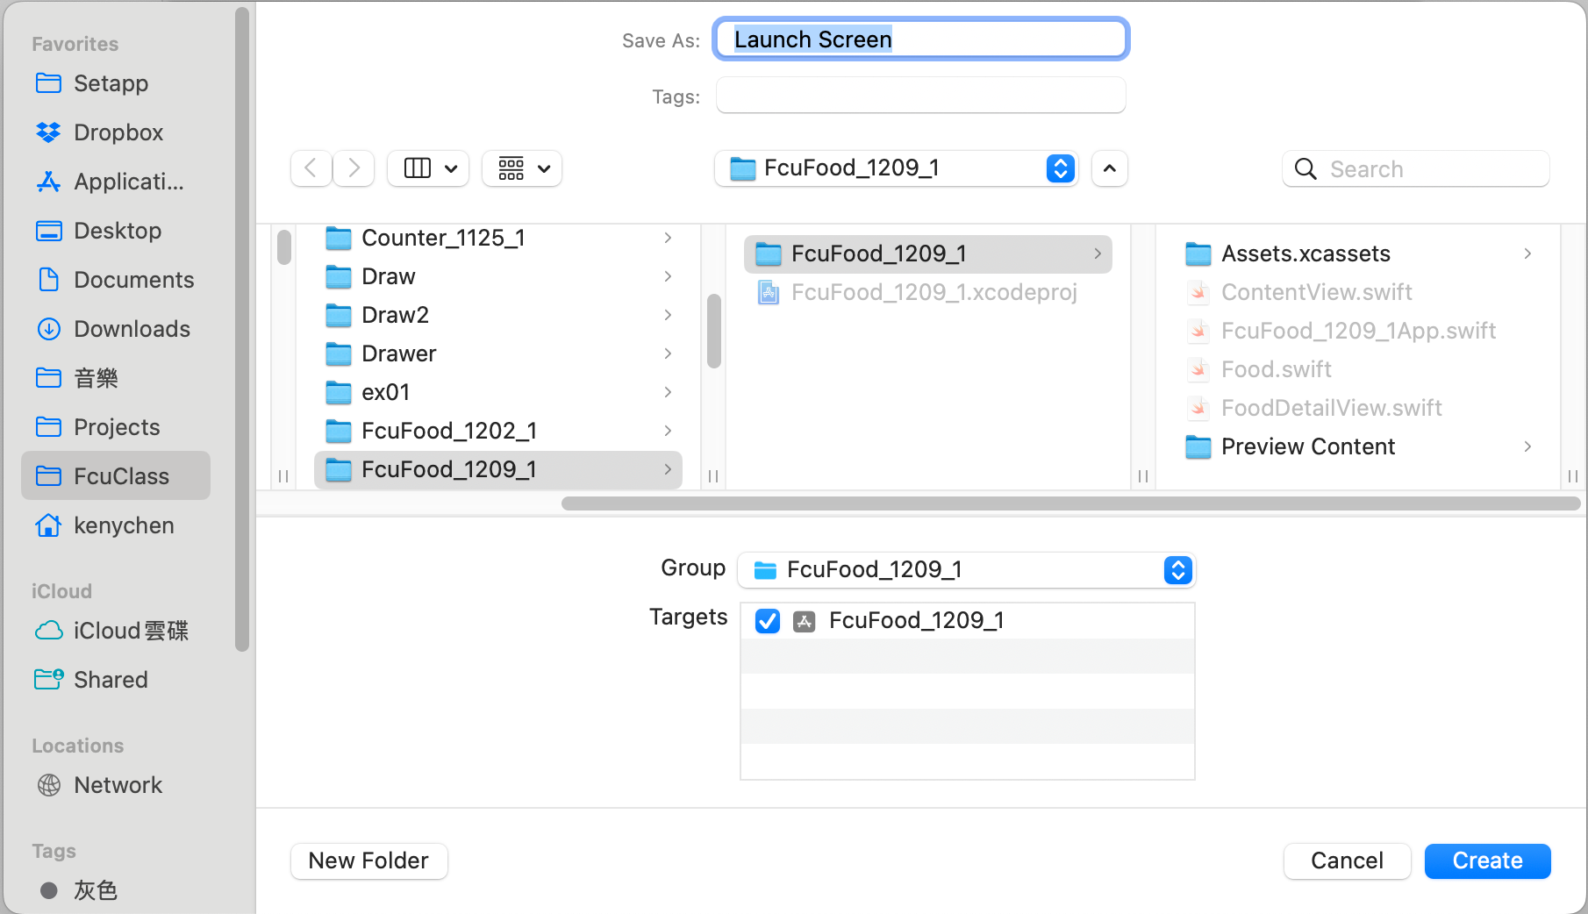
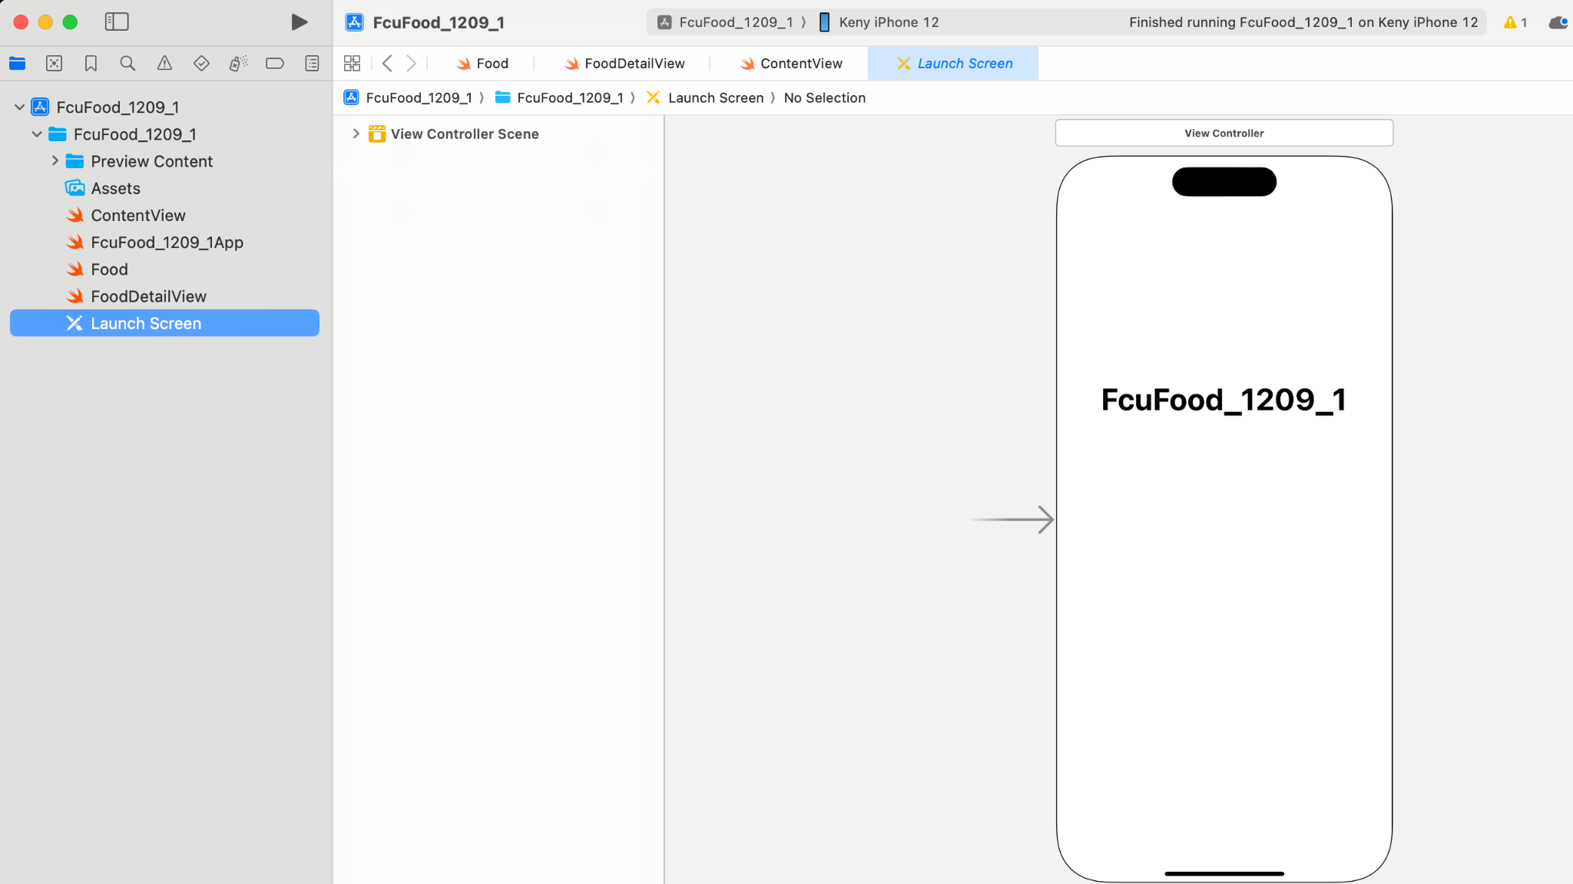
Launch Screen.storyboard
在專案資料夾，右鍵選擇”New File from Template…”
選擇User Interface中的”Launch Screen”
使用預設的”Launch Screen”名稱並按下Create
即可在專案中新增Launch Screen.storyboard檔案

Slide 14
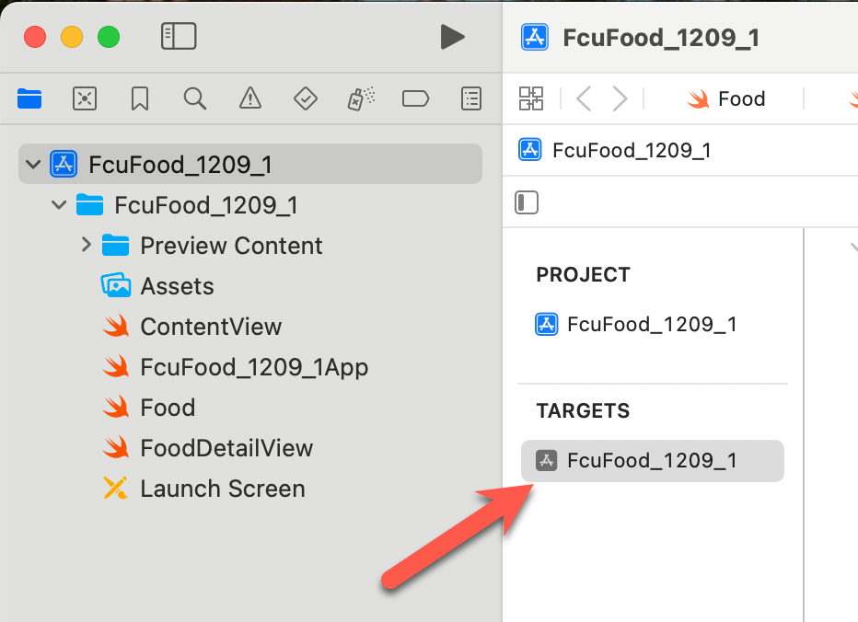
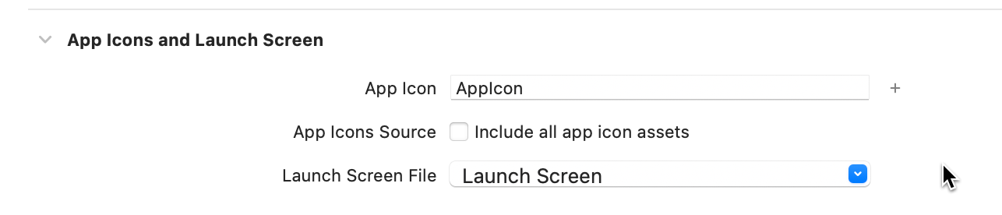
使用 Launch Screen File
使用 Launch Screen File：XIB 或 Storyboard 來製作讀取頁面
注意!!! 不要用下拉選單選！！！ 請自行用手打字!!!

Slide 15
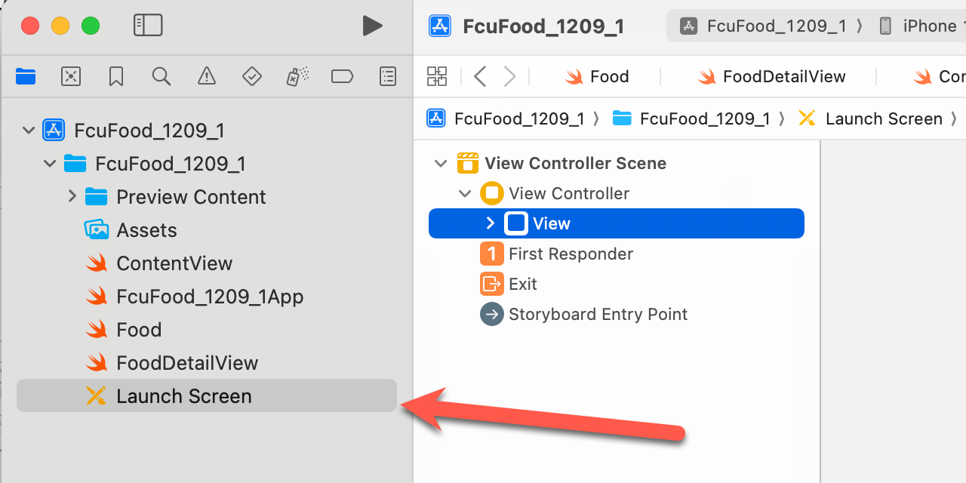
設計LaunchScreen
在Xcode導覽列中，點選LaunchScreen.storyboard
在Storyboard中，點選View進行底色修改。

Slide 16
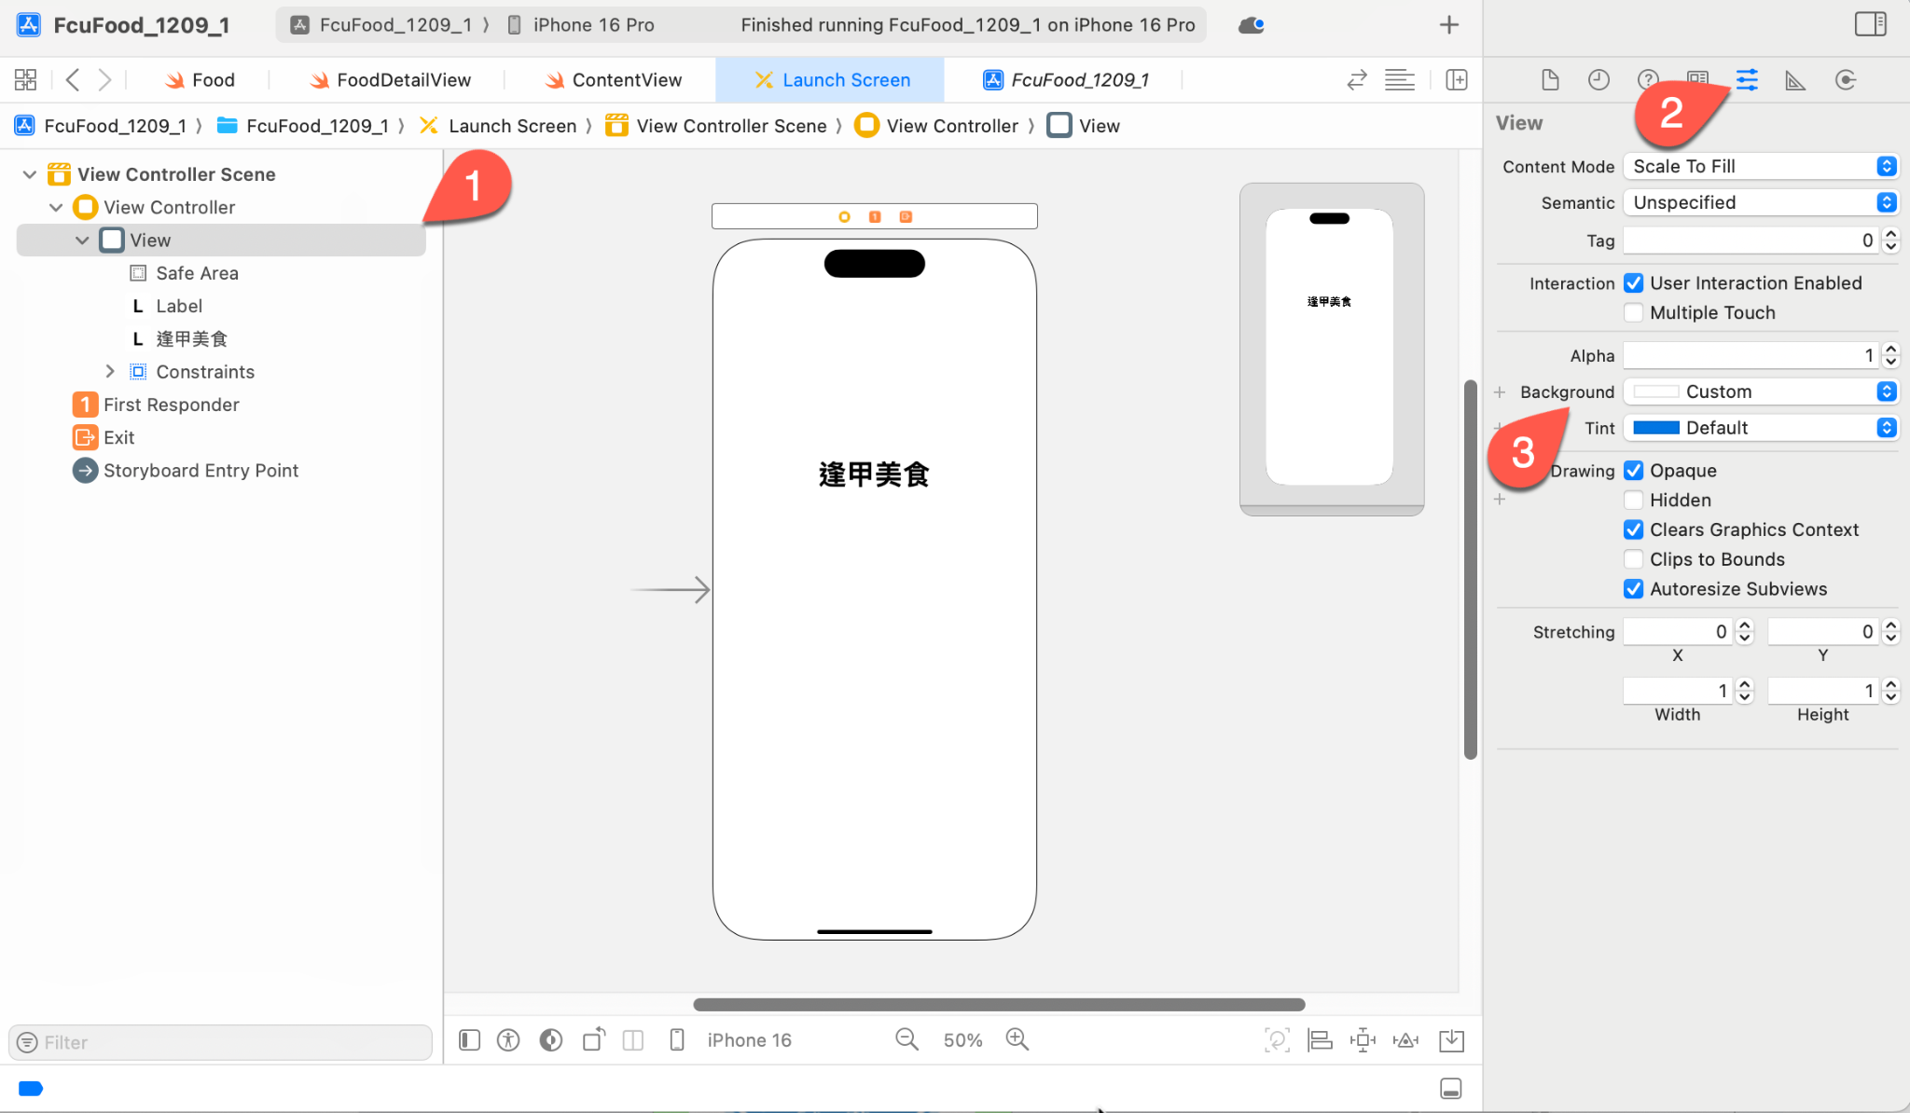
點選View，從Inspecter修改底色

Slide 17
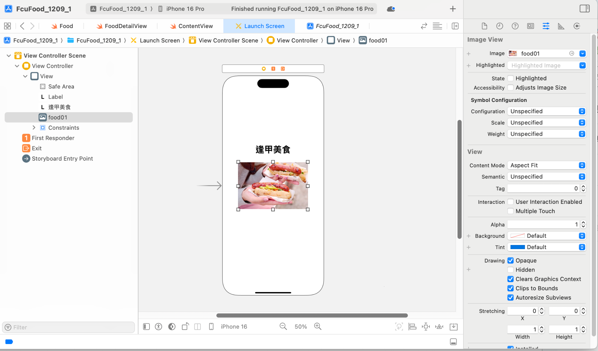
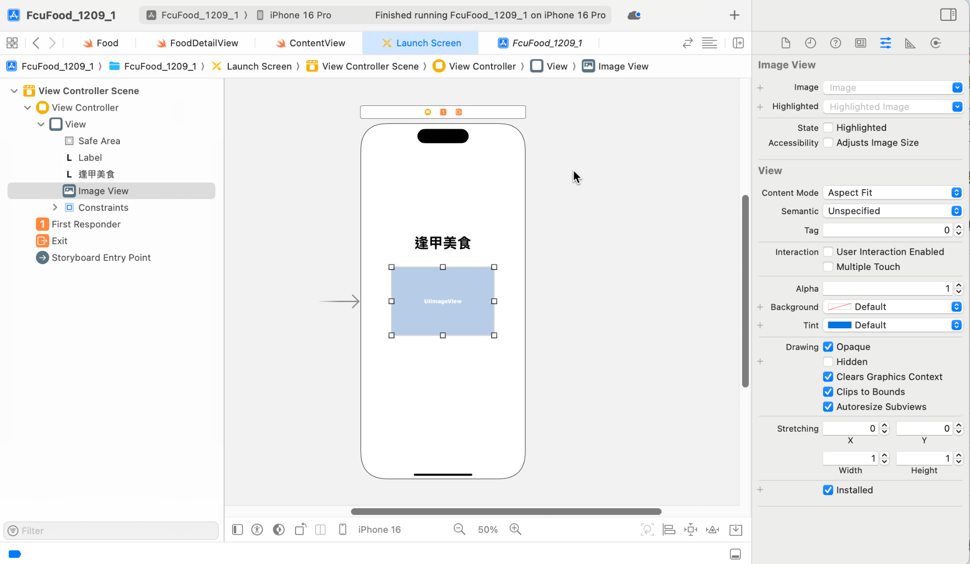
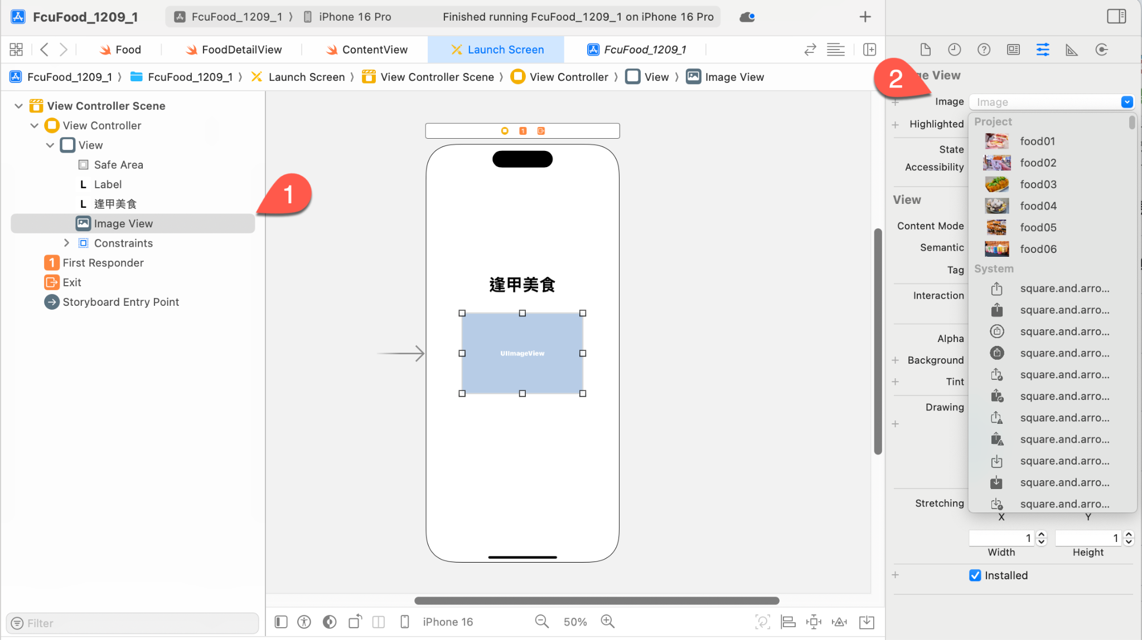
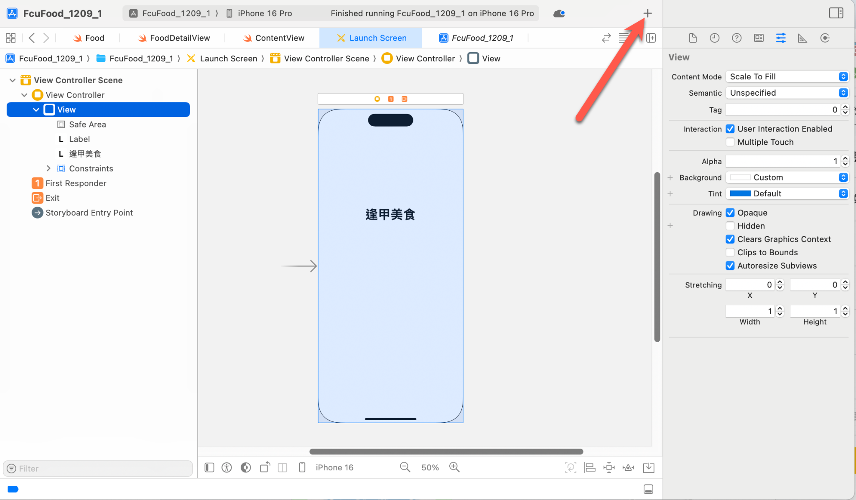
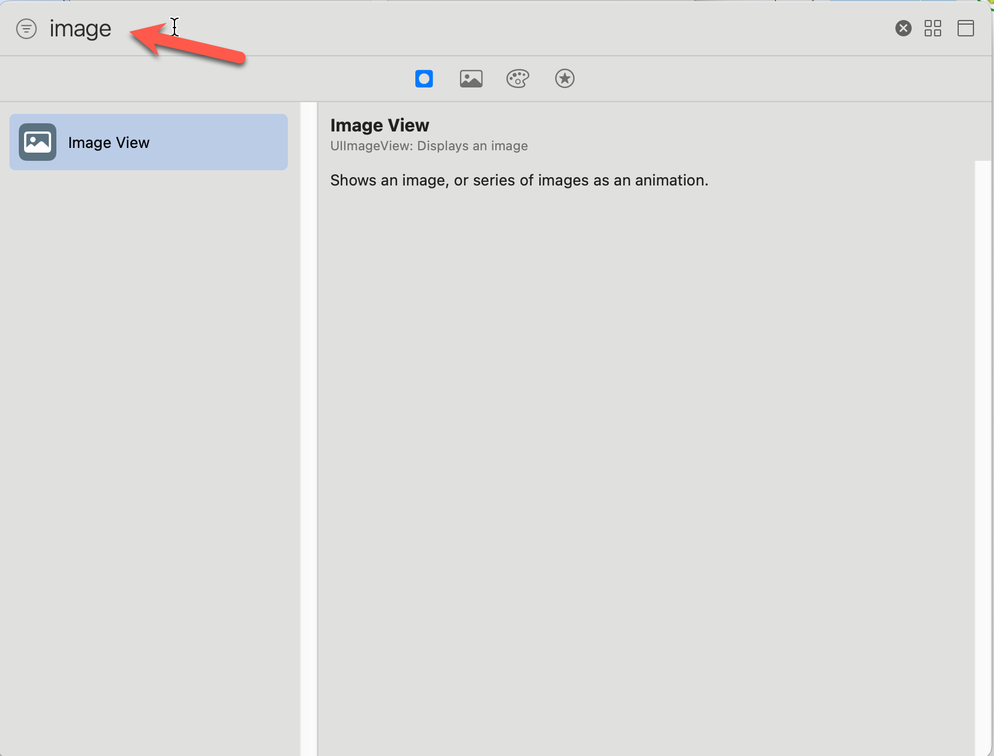
從Library加入ImageView

Slide 18
用SwiftUI 建立啟動頁

Slide 19
SwiftUI 啟動流程
在 App 啟動時先顯示一個過渡畫面，然後切換到主畫面。
SwiftUI 啟動流程的三個組成部分
App 主結構
透過 @main 宣告進入點。
利用 SwiftUI 的 Scene 結構來管理畫面。
啟動畫面 (LaunchView)
顯示靜態內容，例如 Logo 或歡迎訊息。
可自訂顏色和樣式，確保與主畫面設計風格一致。
主畫面 (ContentView)
顯示 App 的核心功能與內容。
啟動後的主要畫面。
Notes:
@main
struct MyApp: App {
@State private var isLoading = true
var body: some Scene {
WindowGroup {
if isLoading {
LaunchView()
.onAppear {
// 模擬啟動過程，2秒後進入主畫面
DispatchQueue.main.asyncAfter(deadline: .now() + 2) {
isLoading = false
}
}
} else {
ContentView()
}
}
}
}
struct LaunchView: View {
var body: some View {
VStack {
Image(systemName: "app.fill")
.resizable()
.frame(width: 100, height: 100)
Text("Welcome to MyApp!")
.font(.title)
.padding()
}
.background(Color.blue)
.edgesIgnoringSafeArea(.all)
}
}

Slide 20
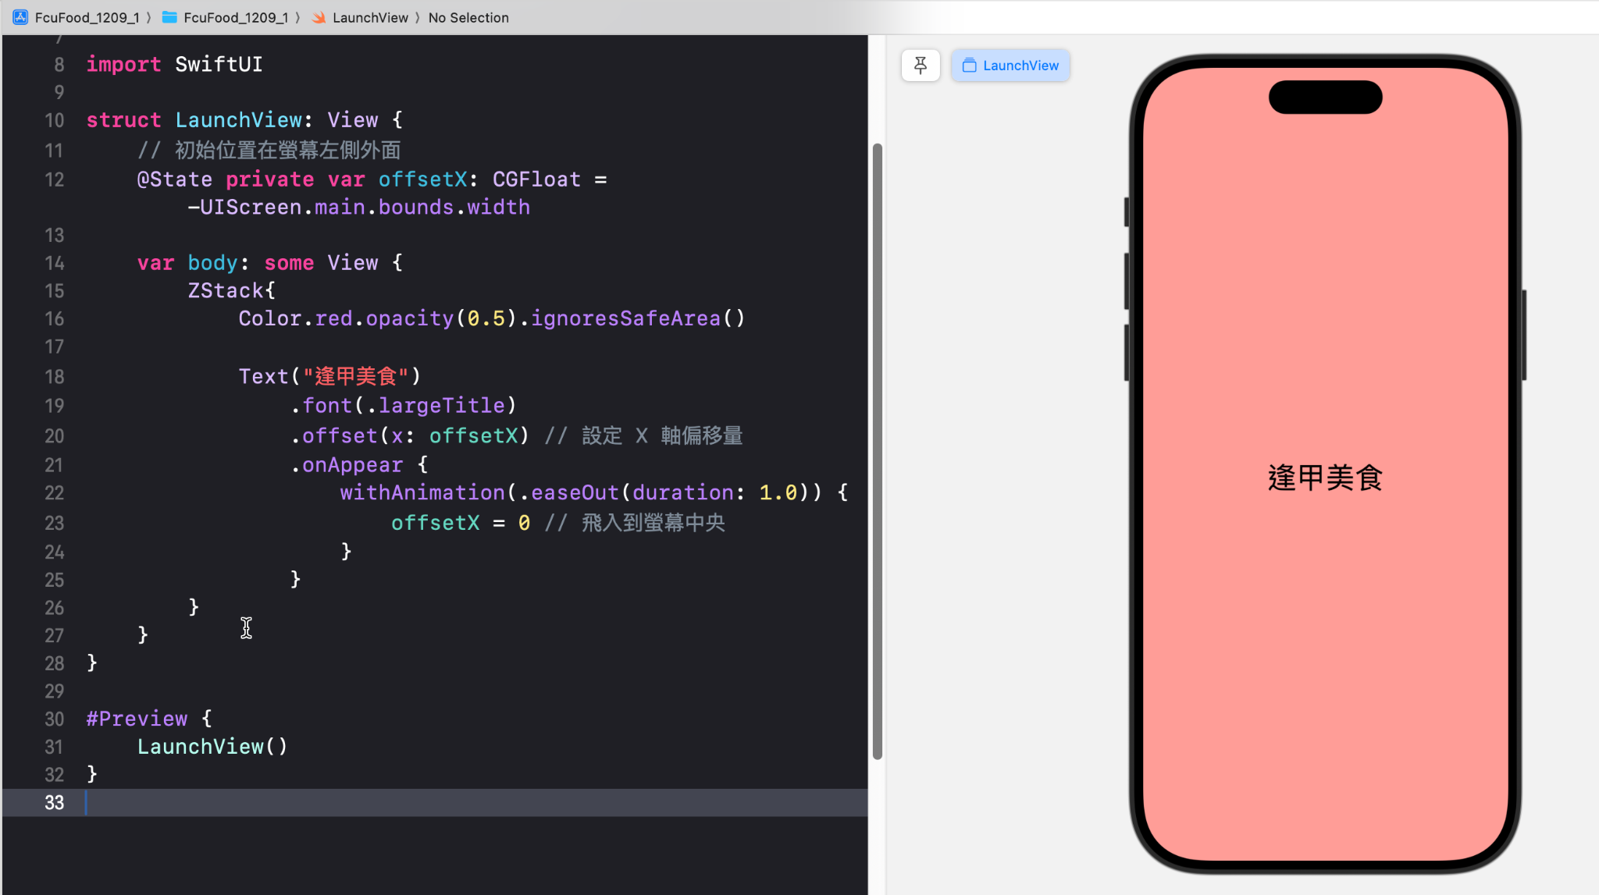
加入LaunchView
Notes:
import SwiftUI
struct LaunchView: View {
// 初始位置在螢幕左側外面
@State private var offsetX: CGFloat = -UIScreen.main.bounds.width
var body: some View {
ZStack{
Color.red.opacity(0.5).ignoresSafeArea()
Text("逢甲美食")
.font(.largeTitle)
.offset(x: offsetX) // 設定 X 軸偏移量
.onAppear {
withAnimation(.easeOut(duration: 1.0)) {
offsetX = 0 // 飛入到螢幕中央
}
}
}
}
}
#Preview {
LaunchView()
}

Slide 21
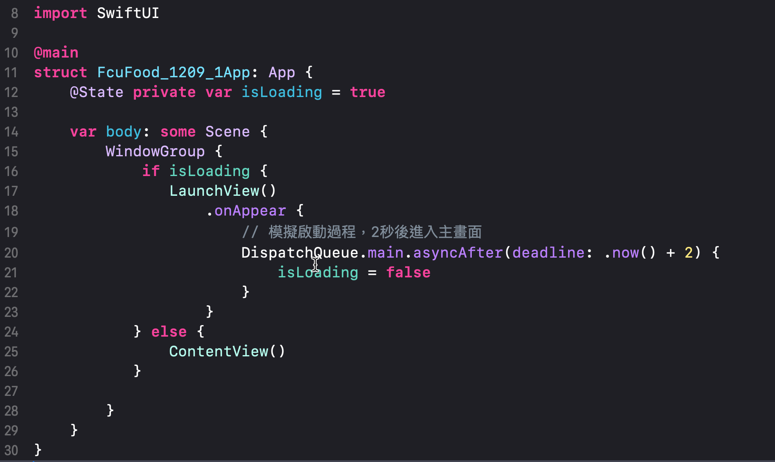
改寫進入點的App內容
Notes:
import SwiftUI
@main
struct FcuFood_1209_1App: App {
@State private var isLoading = true
var body: some Scene {
WindowGroup {
if isLoading {
LaunchView()
.onAppear {
// 模擬啟動過程，2秒後進入主畫面
DispatchQueue.main.asyncAfter(deadline: .now() + 2) {
isLoading = false
}
}
} else {
ContentView()
}
}
}
}

Slide 22
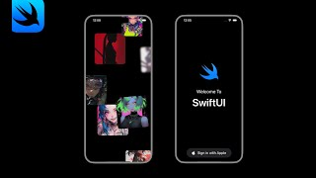

Slide 23
Q & A

Slide 24
參考資料
https://www.canva.com/zh_tw/
https://appicon.co/
https://bit.ly/2SLU2CJ
https://medium.com/@nicolasguyot/how-to-add-a-launch-screen-with-storyboard-in-xcode-16-swiftui-app-a88ae36bc292
Notes:
CFBundleDisplayName

Slide 25
依尺寸設置

Slide 26
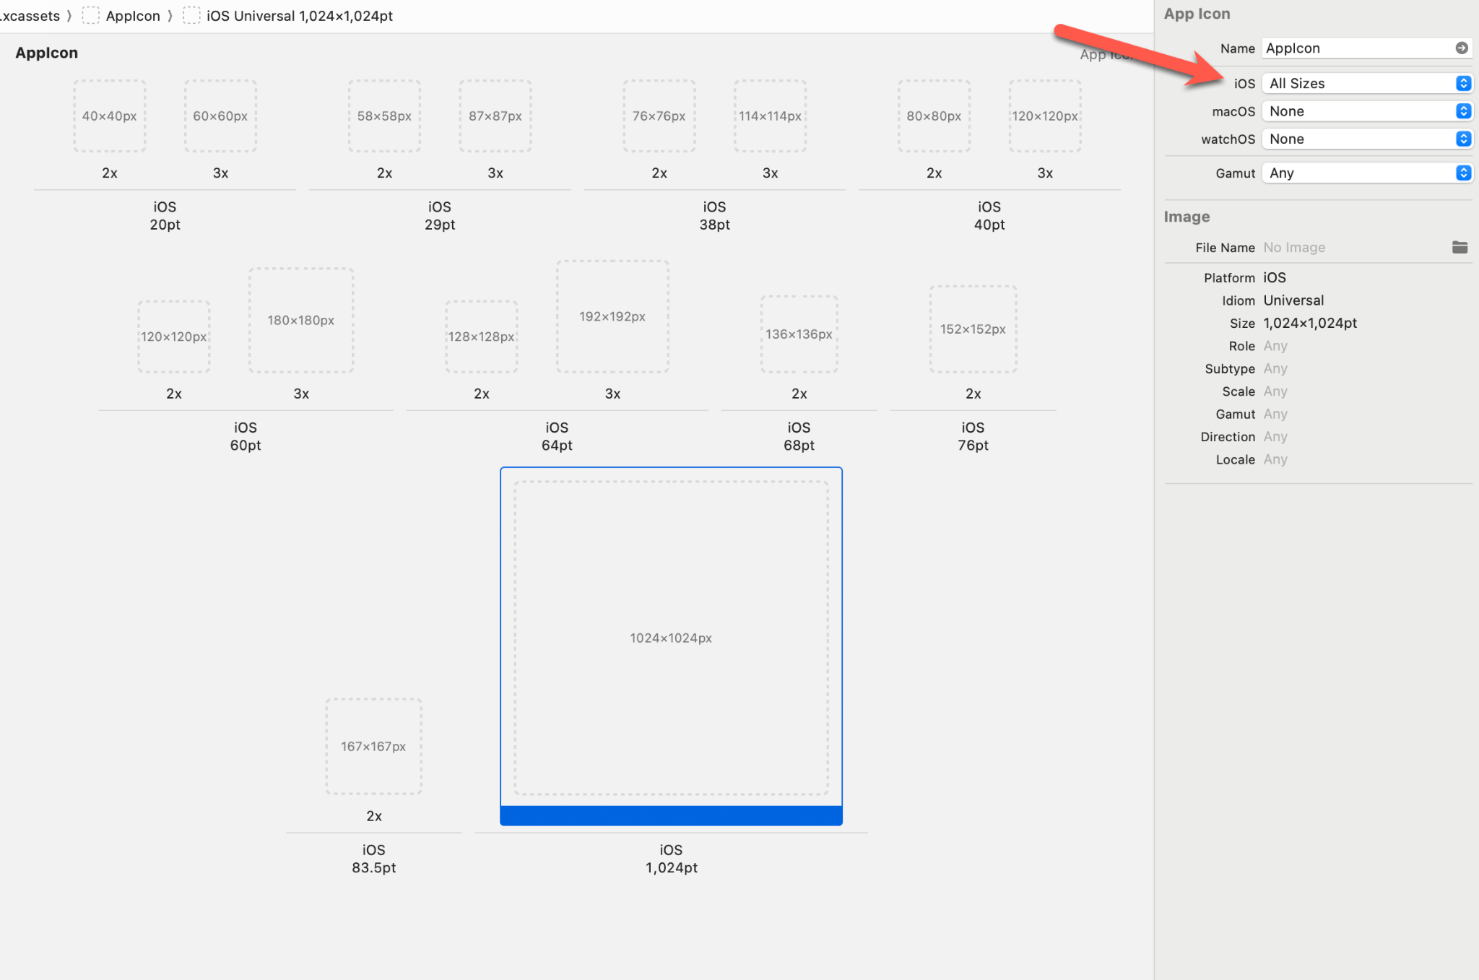
依不同尺寸給圖

Slide 27
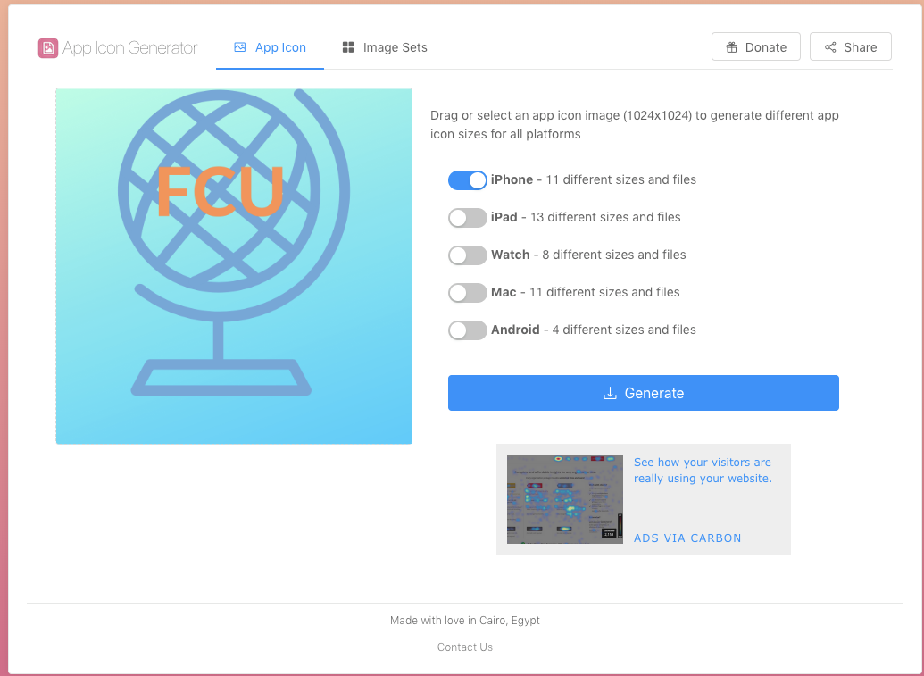
輸出各尺吋Icon
https://appicon.co/
將icon上傳至App Icon頁面
選取需要輸出之格式
按下Generate
將Appicons.zip儲存至桌面

Slide 28
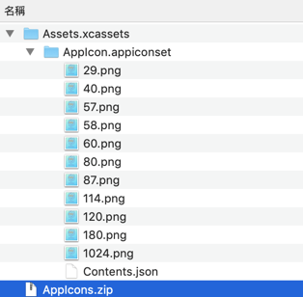
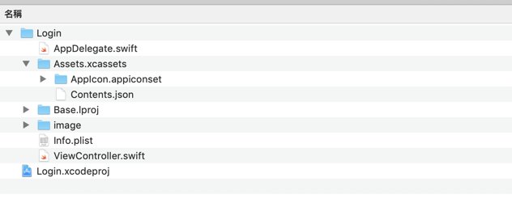
取代原AppIcon資料夾
點擊二點Appicons.zip進行解壓縮。
開啟app目錄下Asserts.xcassets資料夾。
將AppIcon.appiconset資料夾刪除。
將解壓縮資料夾中AppIcon.appiconset複製到app目錄下Asserts.xcassets資料夾

Slide 29
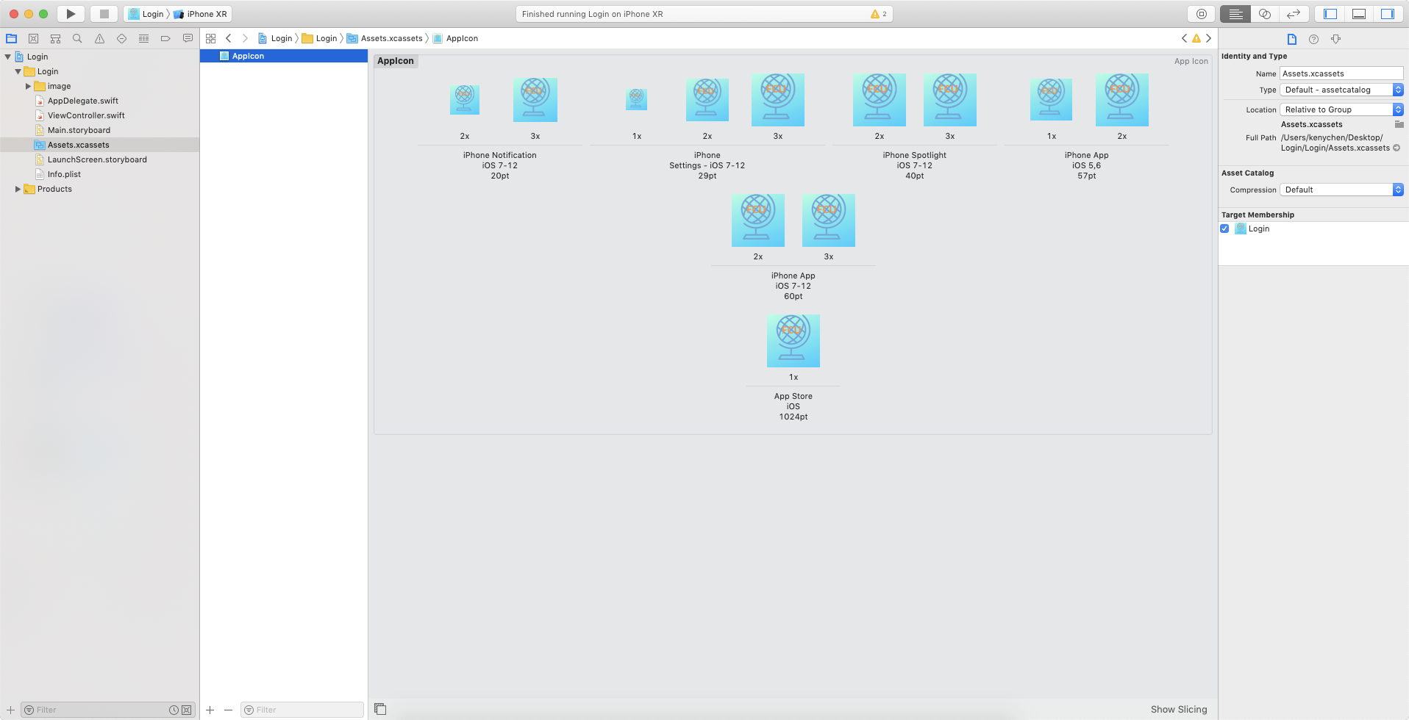
完成各手機icon圖示設定

Slide 30
優缺點
全尺寸設置
好處是只需一張圖就可以涵蓋所有Icon
但無法依不同情境設定不同Icon
依尺寸設置
好處是每一張都可以做不同的設定
但每一張都要設定，複雜度會比較高
沒特別需求，使用全尺寸設置即可

